Slide 1

第3章 需求分析
软件工程

Slide 2

导入
可
行
性
分
析
粗略了解用户需求
提出可行方案
用较少成本在较短时间内确定是否存在可行解法
忽略了很多细节
需求分析任务：准确回答“系统必须做什么”
不是确定怎样完成工作
确定系统必须完成哪些工作
Notes:
也就是要对目标系统提出完整、正确、准确、清晰、具体的要求。在需求分析阶段结束之前，系统分析员应该写出需求规格说明书，以书面形式准确地描述软件需求。
需求分析和规格说明是一项十分艰巨复杂的工作。用户与分析员之间需要沟通的内容非常多，在双方交流信息的过程中很容易出现误解或遗漏，也可能存在二义性。因此，不仅在整个需求分析过程中应该采用行之有效的通信工具，集中精力细致工作，而且必须严格审查验证需求分析的结果。

Slide 3
导入
必须理解并描述问题的信息域，根据这条准则应该建立数据模型。
结构化分析的准则
必须定义软件应完成的功能，这条准则要求建立功能模型。
必须描述作为外部事件结果的软件行为，这条准则要求建立行为模型。
必须对描述信息、功能和行为的模型进行分解，用层次的方式展示细节。
Notes:
尽管目前有许多不同的用于需求分析的结构化分析方法，但是，所有这些分析方法都遵守下述准则：
(1) 必须理解并描述问题的信息域，根据这条准则应该建立数据模型。
(2) 必须定义软件应完成的功能，这条准则要求建立功能模型。
(3) 必须描述作为外部事件结果的软件行为，这条准则要求建立行为模型。
(4) 必须对描述信息、功能和行为的模型进行分解，用层次的方式展示细节。

Slide 4

提纲
需求分析的任务
与用户沟通获取需求的方法
分析建模与规格说明
实体-联系图
数据规范化
状态转换图
其他图形工具
验证软件需求

Slide 5

3.1 需求分析的任务
确定对系统的综合要求
分析系统的数据要求
导出系统的逻辑模型
修正系统开发计划

Slide 6
3.1 需求分析的任务
（1）提出对系统的综合要求
功能 需求
性能 需求
可靠性和可用性需求
出错处理需求
接口 需求
约束
逆向 需求
将来可能提出的要求
逆向需求：说明软件系统不应该做什么。
应该仅选取能澄清真实需求且可消除可能发生的误解的。
应该明确地列出那些虽然不属于当前系统开发范畴，但是据分析将来很可能会提出来的要求。
描述在设计或实现应用系统时应遵守的限制条件。
常见的约束有：精度；工具和语言约束；设计约束；应该使用的标准；应该使用的硬件平台。
接口需求：描述应用系统与它的环境通信的格式。
常见的接口需求有：用户接口需求；硬件接口需求；软件接口需求；通信接口需求。
“出错处理”指的是当应用系统发现它自己犯下一个错误时所采取的行动。这类需求说明系统对环境错误应该怎样响应。
功能需求：系统必须提供的服务。通过需求分析应该划分出系统必须完成的所有功能。
性能需求：指定系统必须满足的定时约束或容量约束，通常包括速度、信息量速率、主存容量、磁盘容量、安全性等方面的需求。
可靠性需求：定量地指定系统的可靠性。
可用性：量化了用户可以使用系统的程度。
Notes:
虽然功能需求是对软件系统的一项基本需求，但却不是唯一的需求。通常对系统有下述几方面的综合要求。
4. 出错处理需求
这类需求说明系统对环境错误应该怎样响应。例如，如果它接收到从另一个系统发来的违反协议格式的消息，应该做什么?注意，上述这类错误并不是由该应用系统本身造成的。
在某些情况下，“出错处理”指的是当应用系统发现它自己犯下一个错误时所采取的行动。但是，应该有选择地提出这类出错处理需求。我们的目的是开发出正确的系统，而不是用无休止的出错处理代码掩盖自己的错误。总之，对应用系统本身错误的检测应该仅限于系统的关键部分，而且应该尽可能少。
设计约束或实现约束描述在设计或实现应用系统时应遵守的限制条件。在需求分析阶段提出这类需求，并不是要取代设计(或实现)过程，只是说明用户或环境强加给项目的限制条件。常见的约束有：精度；工具和语言约束；设计约束；应该使用的标准；应该使用的硬件平台。

Slide 7
3.1 需求分析的任务
确定对系统的综合要求
分析系统的数据要求
导出系统的逻辑模型
修正系统开发计划

Slide 8



3.1 需求分析的任务
（2）分析系统的数据要求
任何一个软件系统本质上都是信息处理系统
分析系统的数据要求，这是软件需求分析的一个重要任务
分析系统的数据要求
全面准确定义数据
表示数据元素的逻辑关系
实体-联系图
数据字典
数据结构
层次方框图
Warnier图
Notes:
任何一个软件系统本质上都是信息处理系统，系统必须处理的信息和系统应该产生的信息在很大程度上决定了系统的面貌，对软件设计有深远影响，因此，必须分析系统的数据要求，这是软件需求分析的一个重要任务。分析系统的数据要求通常采用建立数据模型的方法(见3.4节)。
软件系统经常使用各种长期保存的信息，这些信息通常以一定方式组织并存储在数据库或文件中，为减少数据冗余，避免出现插入异常或删除异常，简化修改数据的过程，通常需要把数据结构规范化

Slide 9
3.1 需求分析的任务
数据流图
实体-联系图
状态转换图
数据字典
算法描述等
分析系统的数据要求
确定对系统的综合要求
分析系统的数据要求
导出系统的逻辑模型
修正系统开发计划

Slide 10
3.1 需求分析的任务
根据在分析过程中获得的对系统的更深入更具体的了解;
可以比较准确地估计系统的成本和进度;
修正以前制定的开发计划。
确定对系统的综合要求
分析系统的数据要求
导出系统的逻辑模型
修正系统开发计划

Slide 11
提纲
需求分析的任务
与用户沟通获取需求的方法
分析建模与规格说明
实体-联系图
数据规范化
状态转换图
其他图形工具
验证软件需求

Slide 12
3.2 与用户沟通获取需求的方法
（1）需求分析困难的原因
客户说不清楚需求
需求自身经常变动
分析人员或客户理解有误
对需求只有朦胧的感觉
需求分为稳定和易变
人与车的故事
知道却说不明白
合同中写清做与不做
验证需求说明书
最怕不懂装懂或者半懂充内行
Notes:
1 客户说不清楚需求 有些客户对需求只有朦胧的感觉，当然说不清楚具体的需求。例如全国各地的很多政府机构在搞网络建设，这些单位的领导和办公人员大多不清楚计算机网络有什么用，反而要软件系统分析人员替他们设想需求。这类工程的需求是如此的主观，以致产生很多贪污腐败现象
有些客户心里非常清楚想要什么，但却说不明白。读者可能很不以为然。就举日常生活的事例吧，比如说买鞋子。我们非常了解自已的脚，但没法说清楚脚的大小和形状。只能拿鞋子去试，试穿时感觉到舒服才会买鞋（居然也有神通广大的售货员，看一眼客户的手，就知道应该穿什么样的鞋）。 如果客户本身就懂软件开发，能把需求说得清清楚楚，这样的需求分析将会非常轻松、愉快。如果客户全不懂软件，但信任软件开发方，这事也好办。分析人员可以引导客户，先阐述常规的需求，再由客户否定不需要的，最终确定客户真正的需求。最怕的就是“不懂装懂”或者“半懂充内行”的客户，他们会提出不切实际的需求。如果这些客户甚至觉得自己是上帝的爸爸，那么沟通和协商都会很困难。
2 需求自身经常变动 唐僧曾说：“妖要是有了仁慈之心，就不再是妖，是人妖。”（《大话西游之大圣娶亲》） 连妖都会变心，别说人了。所以喜新厌旧乃人之常情，世界也因此变得多姿多彩。 软件的需求会变化吗？ 答：据历史记载，没有一个软件的需求改动少于三次。唯一只改动需求两次的客户是个死人。这个可怜的家伙还是在运送第三次需求的路上被车子撞死的。[Cline 1995] 让我们先接受“需求会变动”这个事实吧，免得在需求变动时惊慌失措。明白“需求会变动”这个道理后，在进行需求分析时就要留点神： （1）尽可能地分析清楚哪些是稳定的需求，哪些是易变的需求。以便在进行系统设计时，将软件的核心建筑在稳定的需求上，否则将会吃尽苦头。 （2）在合同中一定要说清楚“做什么”和“不做什么”。如果合同含含糊糊，日后扯皮的事情就多。要防止象韩复渠那样，在别人请他喝酒吃饭时他什么都点头（人家就更加献殷勤），吃完了他就宣布刚才答应的事都不算数，便扬长而去。
3 分析人员或客户理解有误 有个外星人间谍潜伏到地球刺探情报，它给上司写了一份报告：“主宰地球的是车。它们喝汽油，靠四个轮子滚动前进。嗓门极大，在夜里双眼能射出强光。……有趣的是，车里住着一种叫作‘人’的寄生虫，这些寄生虫完全控制了车。” 软件系统分析人员不可能都是全才。客户表达的需求，不同的分析人员可能有不同的理解。如果分析人员理解错了，可能会导致开发人员白干活，吃力不讨好。我读中学时候最怕写作文逃题，如果逃题了，不管作文写得多长，总是零分。所以分析人员写好需求说明书后，要请客户方的各个代表验证。如果问题很复杂，双方都不太明白，就有必要请开发人员快速构造软件的原型，双方再次论证需求说明书是否正确。 由于客户大多不懂软件，他们可能觉得软件是万能的，会提出一些无法实现的需求。有时客户还会把软件系统分析人员的建议或答复给想歪了。 有一个软件人员滔滔不绝地向客户讲解在“信息高速公路上做广告”的种种好处，客户听得津津有味。最后，心动的客户对软件人员说：“好得很，就让我们马上行动起来吧。请您决定广告牌的尺寸和放在哪条高速公路上，我立即派人去做。” 为什么软件系统分析员的工资要比普通程序员高？就是因为需求分析困难嘛。

Slide 13


3.2 与用户沟通获取需求的方法
解决需求分析困难的办法
访谈
面向数据流自顶向下求精
简易的应用规格说明技术
快速建立软件原型

Slide 14
3.2 与用户沟通获取需求的方法
（2）访谈
访谈法
正式访谈时，系统分析员将提出一些事先准备好的具体问题。
非正式访谈中，分析员将提出一些用户可以自由回答的开放性问题，以鼓励被访问人员说出自己的想法。
Notes:
访谈是最早开始使用的获取用户需求的技术，也是迄今为止仍然广泛使用的需求分析技术。
访谈有两种基本形式，分别是正式的和非正式的访谈。正式访谈时，系统分析员将提出一些事先准备好的具体问题。在非正式访谈中，分析员将提出一些用户可以自由回答的开放性问题，以鼓励被访问人员说出自己的想法。

Slide 15

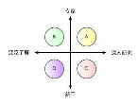


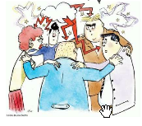
3.2 与用户沟通获取需求的方法
（2）访谈
访谈提纲设计
划分访谈问题维度
确定访谈对象
明确访谈目的
小组讨论所有问题
头脑风暴汇总问题
Notes:
在进行调查问卷设计之前，要确定访谈对象，应对他们的基本信息有一定的了解，如文化程度、年龄阶段、知识背景等等。往往同样的调研目的对于不同的访谈对象要设计不同的访谈问题。
根据先前的工作准备以及访谈的目的和维度，可召集调研小组以及小组以外的其他成员进行头脑风暴，针对每一个维度，畅所欲言的提出问题。
罗列出所有的问题，剔除和调研目的无关的问题，探讨可以深入调研或者遗漏的问题。

Slide 16
3.2 与用户沟通获取需求的方法
（2）访谈
对用户将来使用目标系统解决某个具体问题的方法和结果进行分析
情景分析技术
案例
制定减肥计划的软件：
情景：肥胖症患者的年龄、性别、身高、体重、腰围等数据
系统处理：给出患者菜单
对方客户：特殊需求的患者不适用该菜单
用途
演示目标系统行为
易为用户理解
调动客户主动性
揭示未知需求

Slide 17
3.2 与用户沟通获取需求的方法
明确背景情况
解释此行的目的及他们的所获
建立关系
显得很轻松并自信
被访谈者紧张或焦虑
避免提问开放式的问题 – 将其重新组织成明确的问题
具体明确
提醒他们时间有限
被访谈者喋喋不休

Slide 18
3.2 与用户沟通获取需求的方法
被访谈者沉默不语
专门建立关系，并找出共同语言及经历
避免问封闭式问题，利用开放式问题引导回答
当对我们生气时
勇于承认错误或可能时做些让步
避免反过来生被访谈者的气
解释自己的感受，消除不快
当被访谈者因其他人生气时
不偏不倚
巧妙地更正错误信息
被访谈者生气或敌意
Notes:
，对被访谈者的坦诚意见不要质询

Slide 19
3.2 与用户沟通获取需求的方法
（2）访谈
访谈纪要
调查问卷
描述背景
访谈目标
参与人员，地点，时间
被访谈者的背景
访谈气氛
名称：可以指明调查对象并扼要指明调查内容
前言：前言应该介绍本次调查问卷的目的，从而指导被试如何回答
主体：主体一般包括个人特征资料部分、事实性问题部分、态度性问题部分。
结语：感谢；征询被调查者的意见；开放型问题。
整合关键结果
被访谈者的判断和结论
自己的结论
结论的支持性细节
界定下一步工作
如需要附上其它文件
Notes:
当需要调查大量人员的意见时，向被调查人分发调查表是一个十分有效的做法。经过仔细考虑写出的书面回答可能比被访者对问题的口头回答更准确。分析员仔细阅读收回的调查表，然后再有针对性地访问一些用户，以便向他们询问在分析调查表时发现的新问题。

Slide 20
3.2 与用户沟通获取需求的方法
解决需求分析困难的办法
访谈
面向数据流自顶向下求精
简易的应用规格说明技术
快速建立软件原型

Slide 21
3.2 与用户沟通获取需求的方法
（3）面向数据流自顶向下求精
输入数据
可行性研究:目标系统的高层数据流图
需求分析:把数据流和数据存储定义到元素级
做法：通常从数据流图的输出端着手分析，这是因为系统的基本功能是产生这些输出，输出数据决定了系统必须具有的最基本的组成元素。
输出信息
Notes:
软件系统本质上是信息处理系统，而任何信息处理系统的基本功能都是把输入数据转变成需要的输出信息。数据决定了需要的处理和算法，看来数据显然是需求分析的出发点。在可行性研究阶段许多实际的数据元素被忽略了，当时分析员还不需要考虑这些细节，现在是定义这些数据元素的时候了。

Slide 22
3.2 与用户沟通获取需求的方法
（3）面向数据流自顶向下求精
输入数据
输出数据的组成元素有哪些:调查访问
输出数据如何形成的：输入的或产生的。因此定义了有关算法
高层数据流图并未囊括所有细节，回溯会遇到数据元素缺失的问题或算法不清晰的问题。通过沟通解决。
输出信息
Notes:
输出数据是由哪些元素组成的呢?通过调查访问不难搞清这个问题。那么，每个输出数据元素又是从哪里来的呢?既然它们是系统的输出，显然它们或者是从外面输入到系统中来的，或者是通过计算由系统中产生出来的。沿数据流图从输出端往输入端回溯，应该能够确定每个数据元素的来源，与此同时也就初步定义了有关的算法。但是，可行性研究阶段产生的是高层数据流图，许多具体的细节没有包括在里面，因此沿数据流图回溯时常常遇到下述问题：为了得到某个数据元素需要用到数据流图中目前还没有的数据元素，或者得出这个数据元素需要用的算法尚不完全清楚。
为了解决这些问题，往往需要向用户和其他有关人员请教，他们的回答使分析员对目标系统的认识更深入更具体了，系统中更多的数据元素被划分出来了，更多的算法被搞清楚了。
为了解决这些问题，往往需要向用户和其他有关人员请教，他们的回答使分析员对目标系统的认识更深入更具体了，系统中更多的数据元素被划分出来了，更多的算法被搞清楚了。通常把分析过程中得到的有关数据元素的信息记录在数据字典中，把对算法的简明描述记录在IPO图(见3.7节)中。通过分析而补充的数据流、数据存储和处理，应该添加到数据流图的适当位置上。

Slide 23
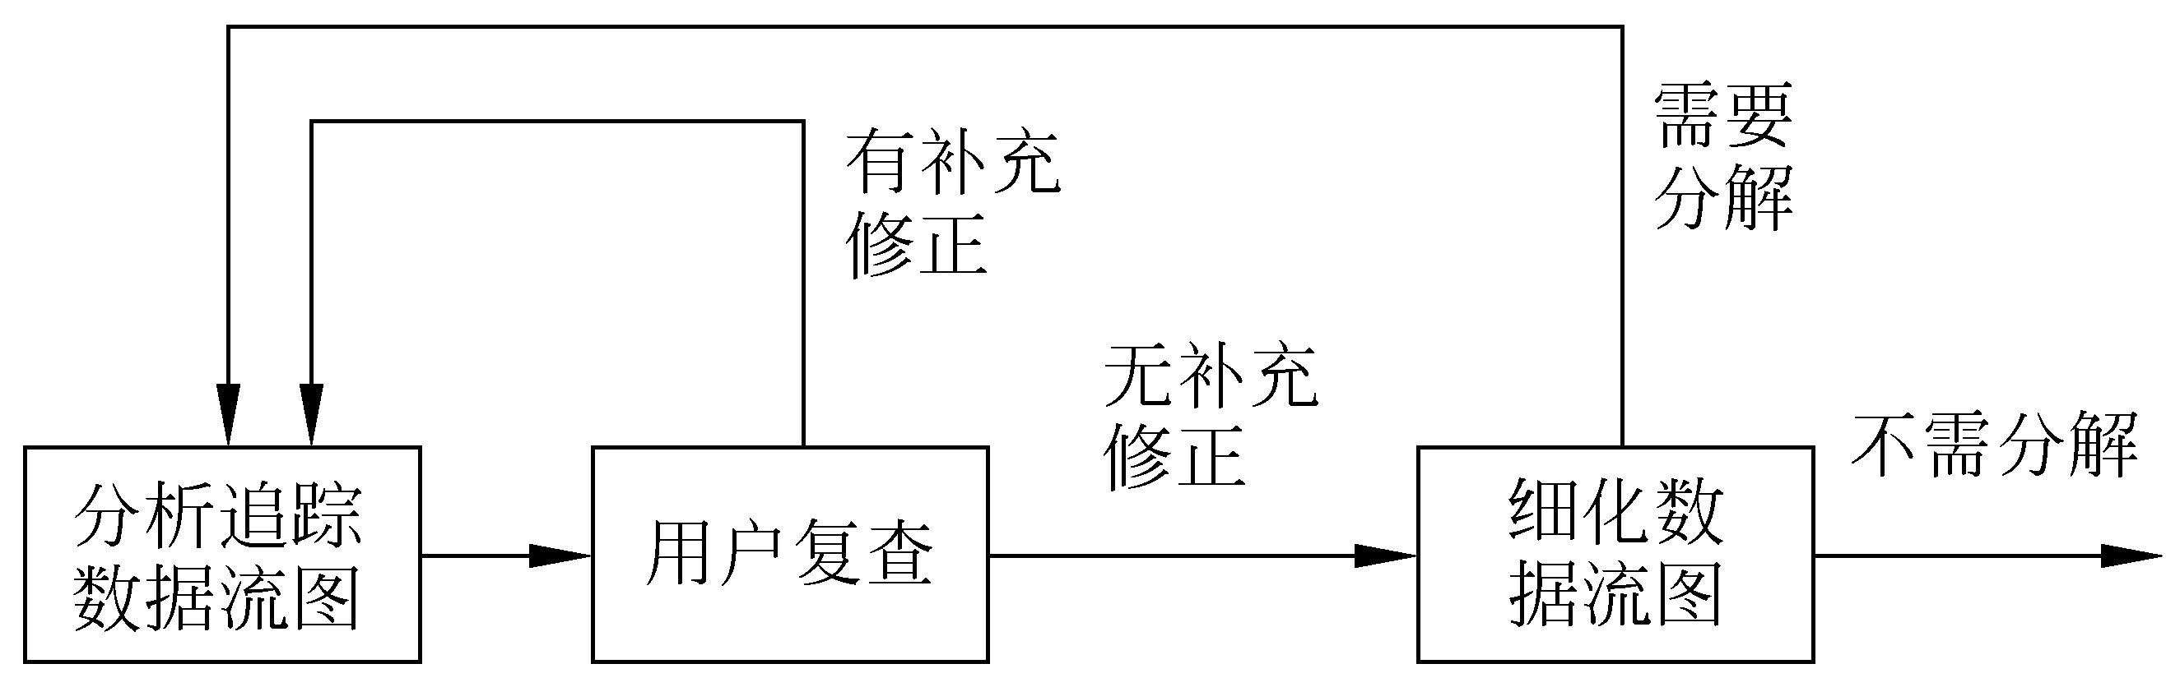
3.2 与用户沟通获取需求的方法
（3）面向数据流自顶向下求精
数据元素信息：记录在数据字典中
算法简明信息：记录在IPO图中

Slide 24
3.2 与用户沟通获取需求的方法
解决需求分析困难的办法
访谈
面向数据流自顶向下求精
简易的应用规格说明技术
快速建立软件原型

Slide 25
3.2 与用户沟通获取需求的方法
（4）简易的应用规格说明技术
隔离用户
容易产生误解
容易遗漏信息
面向团队的需求收集法，提倡用户与开发者密切合作，共同标识问题，提出解决方案要素，商讨不同方案并指定基本需求。
简易的应用规格说明技术
Notes:
为了解决上述问题，人们研究出一种面向团队的需求收集法，称为简易的应用规格说明技术。这种方法提倡用户与开发者密切合作，共同标识问题，提出解决方案要素，商讨不同方案并指定基本需求。今天，简易的应用规格说明技术已经成为信息系统领域使用的主流技术。

Slide 26
3.2 与用户沟通获取需求的方法
（4）简易的应用规格说明技术
初步访谈
分别撰写产品需求
筹备研讨会
开会研讨
撰写完整的软件需求规格说明书
1.通过用户对基本问题的回答，初步确定待解决的问题的范围和解决方案
3.开发者和用户双方代表出席，并在开会前发放并查阅产品需求，大家都要准确表达对目标系统的认识
4.讨论的目标是对对象、服务、约束和性能形成共识列表

Slide 27
3.2 与用户沟通获取需求的方法
（4）简易的应用规格说明技术
并不是解决需求分析阶段遇到所有问题的“万能灵药”
但是有如下突出优点：
1.开发者和用户不分彼此，齐心协力，密切合作；
2.及时讨论并求精；
3.有能导出规格说明的具体步骤。

Slide 28
3.2 与用户沟通获取需求的方法
解决需求分析困难的办法
访谈
面向数据流自顶向下求精
简易的应用规格说明技术
快速建立软件原型

Slide 29
3.2 与用户沟通获取需求的方法
（5）快速建立软件原型
实现用户看得见的功能，省略目标系统的“隐含”功能
快速原型的要点
快速
容易修改
常用方法与工具
第四代技术：数据库查询和报表语言等
可重用构件技术
形式规格说明与原型技术
Notes:
快速建立软件原型是最准确、最有效、最强大的需求分析技术。快速原型就是快速建立起来的旨在演示目标系统主要功能的可运行的程序。
快速原型应该具备的第一个特性是“快速”。快速原型的目的是尽快向用户提供一个可在计算机上运行的目标系统的模型，以便使用户和开发者在目标系统应该“做什么”这个问题上尽可能快地达成共识。因此，原型的某些缺陷是可以忽略的，只要这些缺陷不严重地损害原型的功能，不会使用户对产品的行为产生误解，就不必管它们。
快速原型应该具备的第二个特性是“容易修改”。如果原型的第一版不是用户所需要的，就必须根据用户的意见迅速地修改它，构建出原型的第二版，以更好地满足用户需求。在实际开发软件产品时，原型的“修改—试用—反馈”过程可能重复多遍，如果修改耗时过多，势必延误软件开发时间。
为了快速地构建和修改原型，通常使用下述3种方法和工具：
(1) 第四代技术
第四代技术包括众多数据库查询和报表语言、程序和应用系统生成器以及其他非常高级的非过程语言。第四代技术使得软件工程师能够快速地生成可执行的代码，它们是较理想的快速原型工具。

Slide 30
提纲
需求分析的任务
与用户沟通获取需求的方法
分析建模与规格说明
实体-联系图
数据规范化
状态转换图
其他图形工具
验证软件需求

Slide 31
3.3 分析建模与规格说明
模型
为了理解事物而对事物做出的一种抽象，是对事物的一种无歧义的书面描述。通常，模型由一组图形符号和组织这些符号的规则组成。
数据模型
逻辑模型
行为模型
实体联系图
数据流图
状态转换图
撰写软件规格说明
Notes:
为了更好地理解复杂事物，人们常常采用建立事物模型的方法。所谓模型，就是为了理解事物而对事物做出的一种抽象，是对事物的一种无歧义的书面描述。通常，模型由一组图形符号和组织这些符号的规则组成。
结构化分析实质上是一种创建模型的活动。为了开发出复杂的软件系统，系统分析员应该从不同角度抽象出目标系统的特性，使用精确的表示方法构造系统的模型，验证模型是否满足用户对目标系统的需求，并在设计过程中逐渐把和实现有关的细节加进模型中，直至最终用程序实现模型。
根据本章开头讲述的结构化分析准则，需求分析过程应该建立3种模型，它们分别是数据模型、功能模型和行为模型。
通过需求分析除了创建分析模型之外，还应该写出软件需求规格说明书，它是需求分析阶段得出的最主要的文档。
通常用自然语言完整、准确、具体地描述系统的数据要求、功能需求、性能需求、可靠性和可用性要求、出错处理需求、接口需求、约束、逆向需求以及将来可能提出的要求。自然语言的规格说明具有容易书写、容易理解的优点，为大多数人所欢迎和采用。
为了消除用自然语言书写的软件需求规格说明书中可能存在的不一致、歧义、含糊、不完整及抽象层次混乱等问题，有些人主张用形式化方法描述用户对软件系统的需求，第4章将简要地介绍形式化说明技术。

Slide 32
提纲
需求分析的任务
与用户沟通获取需求的方法
分析建模与规格说明
实体-联系图
数据规范化
状态转换图
其他图形工具
验证软件需求

Slide 33
3.4 实体－联系图
（1）数据对象
（2）属性
属性定义了数据对象的性质。
数据对象可以是外部实体、事物、行为、事件、角色、单位、地点、结构等。
属性
数据对象
Notes:
为了把用户的数据要求清楚、准确地描述出来，系统分析员通常建立一个概念性的数据模型(也称为信息模型)。概念性数据模型是一种面向问题的数据模型，是按照用户的观点对数据建立的模型。它描述了从用户角度看到的数据，它反映了用户的现实环境，而且与在软件系统中的实现方法无关。
数据模型中包含3种相互关联的信息：数据对象、数据对象的属性及数据对象彼此间相互连接的关系。

Slide 34
3.4 实体－联系图
（3）联系
（1）一对一联系（1：1）
（2）一对多联系（1：N）
（3）多对多联系（M：N）
联系

Slide 35
3.4 实体－联系图
例子：
职称
姓名
性别
性别
职务
学号
系
姓名
教师
学生
年级
1
N
教工号
教
学
N
M
成绩
课程
课程号
学分
课名
学时
某校教学管理ER图

Slide 36
提纲
需求分析的任务
与用户沟通获取需求的方法
分析建模与规格说明
实体-联系图
数据规范化
状态转换图
其他图形工具
验证软件需求

Slide 37
3.5 数据规范化
软件系统经常使用各种长期保存的信息，这些信息通常以一定方式组织并存储在数据库或文件中，为减少数据冗余，避免出现插入异常或删除异常，简化修改数据的过程，通常需要把数据结构规范化。
通常用“范式(normal forms)”定义消除数据冗余的程度。第一范式(1 NF)数据冗余程度最大，第五范式(5 NF)数据冗余程度最小。
Notes:
软件系统经常使用各种长期保存的信息，这些信息通常以一定方式组织并存储在数据库或文件中，为减少数据冗余，避免出现插入异常或删除异常，简化修改数据的过程，通常需要把数据结构规范化。
通常用“范式(normal forms)”定义消除数据冗余的程度。第一范式(1 NF)数据冗余程度最大，第五范式(5 NF)数据冗余程度最小。但是，范式级别越高，存储同样数据就需要分解成更多张表，因此，“存储自身”的过程也就越复杂。第二，随着范式级别的提高，数据的存储结构与基于问题域的结构间的匹配程度也随之下降，因此，在需求变化时数据的稳定性较差。第三，范式级别提高则需要访问的表增多，因此性能(速度)将下降。从实用角度看来，在大多数场合选用第三范式都比较恰当。
第一范式（1NF）：当关系模式R的所有属性都不能分解更基本的数据元素时，即R的所有属性都处于原子特征时，就叫做第一范式（1NF）。
例如：我们在关于员工的关系模式中，如果工资这项属性可以再分成基本工资和奖金的话，那么它就不属性第一范式，如果不能再分的话就属性第一范式，当然，需要员工这个关系模式里所有属性都满足这个条件。
第二范式（2NF）：如果关系模式R在满足第一范式的基础下，并且所有R的所有非主属性都完全依赖于R（关于依赖自己查询）的每一个候选关键字属性，则叫做R满足第二范式。
例如：在一个图书管理系统中，存在如下关系模式：R=R（读者编号，图书编号，工作单位，借阅日期，归还日期），在这个关系模式中，有两个候选主属性，（读者编号，图书编号），而工作单位这个属性只需要读者编号这个属性就能确定，所以在这个它并不是完全的依赖于每一个候选关键属性，所以它并不是第二范式。
第三范式（3NF）：假设R是一个满足1NF的关系模式，X是R的任意属性组，如果X非传递依赖于R的任意一个候选关键属性，称R满足第三范式。
什么叫传递依赖，比如，人->（男人，女人），男人->(小孩，大人，老人），这里因为小孩是男人，所以推出小孩也是人，（这个例子不是很恰当）。那怎么来理解第三范式，我们同样举个例子来理解下
例如：假如KFC这个公司，它在北京有100家分店，那么我们记录它的时候，就会这样记录R=R（公司注册号，法人代表，注册城市，所在省），如果按照第一范式，我们需要些100次注册城市，这就导致了数据的高度冗余，所以我们这里想要用第三范式，公司注册号->注册城市，注册城市->所在省，这里就导致了R的传递依赖，所以我们这里并不能用第三范式。
再接下来就是Boyce-Codd范式和第四、第五范式了，这三个范式都是这前三个范式的基础上增加更合理的规范性而来的，所以符合第三范式以上的范式的关系模式才能称之为标准的关系模式。
Boyce-Codd又简称BCNF，它比第三范式具有更强的规范性，或者又叫做约束性，符合BCNF的关系模式一定符合第三范式，但是反过来却不一定成立。很多情况下，第三范式就是BCNF，但是二者是不等价的。
第四范式（4NF）：禁止主属性和非主属性一对多的关系不受约束，这个就有点涉及到了UML，不多讲。
第五范式（5NF）：将表尽可能的分割成小的表，使之不存在冗余。
第四、第五范式都是相当难实现的，但是在分析设计时我们尽可能的去写成这两个范式，因为它的规范性越高，数据的冗余就越少。
范式与非范式的选择：
在做数据库系统时，我们很头疼需不需要使用范式，并非说使用的范式就很好，但也并非说不使用范式就好，以前的系统多是OLTP，面向交易处理，异常更新（插入、删除、修改），要在这样灵活而又复杂的报表范式系统中做处理时非常让人头痛的一件事，而现在的系统，决策和分析占了很重要的一部分，为什么现在的数据库仓库的分析决策工具那么的快速，那就是因为非范式化，所以有的时候适当的非范式化也能够使操作更为的简单。
那为什么我们还要使用范式呢，一个是为了确保逻辑的正确性，二个便是便是为了降低成本，人来处理这些东西，如果我们把所有的关系都放在一个表格中，那么就会显得非常的冗余，就像我上面举的那个KFC的例子一样，数据冗余，就导致存储的增加，存储的增加就以为着成本的浪费，所以适当的范式，也还是很有好处的。

Slide 38
3.5 数据规范化
范式级别越高，存储同样数据就需要分解成更多张表，因此，“存储自身”的过程也就越复杂。
随着范式级别的提高，数据的存储结构与基于问题域的结构间的匹配程度也随之下降，因此，在需求变化时数据的稳定性较差。
范式级别提高则需要访问的表增多，因此性能(速度)将下降。
在大多数场合选用第三范式都比较恰当。
Notes:
软件系统经常使用各种长期保存的信息，这些信息通常以一定方式组织并存储在数据库或文件中，为减少数据冗余，避免出现插入异常或删除异常，简化修改数据的过程，通常需要把数据结构规范化。
通常用“范式(normal forms)”定义消除数据冗余的程度。第一范式(1 NF)数据冗余程度最大，第五范式(5 NF)数据冗余程度最小。但是，范式级别越高，存储同样数据就需要分解成更多张表，因此，“存储自身”的过程也就越复杂。第二，随着范式级别的提高，数据的存储结构与基于问题域的结构间的匹配程度也随之下降，因此，在需求变化时数据的稳定性较差。第三，范式级别提高则需要访问的表增多，因此性能(速度)将下降。从实用角度看来，在大多数场合选用第三范式都比较恰当。
第一范式（1NF）：当关系模式R的所有属性都不能分解更基本的数据元素时，即R的所有属性都处于原子特征时，就叫做第一范式（1NF）。
例如：我们在关于员工的关系模式中，如果工资这项属性可以再分成基本工资和奖金的话，那么它就不属性第一范式，如果不能再分的话就属性第一范式，当然，需要员工这个关系模式里所有属性都满足这个条件。
第二范式（2NF）：如果关系模式R在满足第一范式的基础下，并且所有R的所有非主属性都完全依赖于R（关于依赖自己查询）的每一个候选关键字属性，则叫做R满足第二范式。
例如：在一个图书管理系统中，存在如下关系模式：R=R（读者编号，图书编号，工作单位，借阅日期，归还日期），在这个关系模式中，有两个候选主属性，（读者编号，图书编号），而工作单位这个属性只需要读者编号这个属性就能确定，所以在这个它并不是完全的依赖于每一个候选关键属性，所以它并不是第二范式。
第三范式（3NF）：假设R是一个满足1NF的关系模式，X是R的任意属性组，如果X非传递依赖于R的任意一个候选关键属性，称R满足第三范式。
什么叫传递依赖，比如，人->（男人，女人），男人->(小孩，大人，老人），这里因为小孩是男人，所以推出小孩也是人，（这个例子不是很恰当）。那怎么来理解第三范式，我们同样举个例子来理解下
例如：假如KFC这个公司，它在北京有100家分店，那么我们记录它的时候，就会这样记录R=R（公司注册号，法人代表，注册城市，所在省），如果按照第一范式，我们需要些100次注册城市，这就导致了数据的高度冗余，所以我们这里想要用第三范式，公司注册号->注册城市，注册城市->所在省，这里就导致了R的传递依赖，所以我们这里并不能用第三范式。
再接下来就是Boyce-Codd范式和第四、第五范式了，这三个范式都是这前三个范式的基础上增加更合理的规范性而来的，所以符合第三范式以上的范式的关系模式才能称之为标准的关系模式。
Boyce-Codd又简称BCNF，它比第三范式具有更强的规范性，或者又叫做约束性，符合BCNF的关系模式一定符合第三范式，但是反过来却不一定成立。很多情况下，第三范式就是BCNF，但是二者是不等价的。
第四范式（4NF）：禁止主属性和非主属性一对多的关系不受约束，这个就有点涉及到了UML，不多讲。
第五范式（5NF）：将表尽可能的分割成小的表，使之不存在冗余。
第四、第五范式都是相当难实现的，但是在分析设计时我们尽可能的去写成这两个范式，因为它的规范性越高，数据的冗余就越少。
范式与非范式的选择：
在做数据库系统时，我们很头疼需不需要使用范式，并非说使用的范式就很好，但也并非说不使用范式就好，以前的系统多是OLTP，面向交易处理，异常更新（插入、删除、修改），要在这样灵活而又复杂的报表范式系统中做处理时非常让人头痛的一件事，而现在的系统，决策和分析占了很重要的一部分，为什么现在的数据库仓库的分析决策工具那么的快速，那就是因为非范式化，所以有的时候适当的非范式化也能够使操作更为的简单。
那为什么我们还要使用范式呢，一个是为了确保逻辑的正确性，二个便是便是为了降低成本，人来处理这些东西，如果我们把所有的关系都放在一个表格中，那么就会显得非常的冗余，就像我上面举的那个KFC的例子一样，数据冗余，就导致存储的增加，存储的增加就以为着成本的浪费，所以适当的范式，也还是很有好处的。

Slide 39
3.5 数据规范化
第一范式
每个属性值都必须是原子值，即仅仅是一个简单值而不含内部结构。
R=R（读者编号，图书编号，工作单位，借阅日期，归还日期）
第二范式
满足第一范式条件，而且每个非关键字属性都由整个关键字决定(而不是由关键字的一部分来决定)。
R=R（公司注册号，法人代表，注册城市，所在省）
第三范式
符合第二范式的条件，每个非关键字属性都仅由关键字决定，而不依赖于另一个非关键字属性值)。
Notes:
软件系统经常使用各种长期保存的信息，这些信息通常以一定方式组织并存储在数据库或文件中，为减少数据冗余，避免出现插入异常或删除异常，简化修改数据的过程，通常需要把数据结构规范化。
通常用“范式(normal forms)”定义消除数据冗余的程度。第一范式(1 NF)数据冗余程度最大，第五范式(5 NF)数据冗余程度最小。但是，范式级别越高，存储同样数据就需要分解成更多张表，因此，“存储自身”的过程也就越复杂。第二，随着范式级别的提高，数据的存储结构与基于问题域的结构间的匹配程度也随之下降，因此，在需求变化时数据的稳定性较差。第三，范式级别提高则需要访问的表增多，因此性能(速度)将下降。从实用角度看来，在大多数场合选用第三范式都比较恰当。
第一范式（1NF）：当关系模式R的所有属性都不能分解更基本的数据元素时，即R的所有属性都处于原子特征时，就叫做第一范式（1NF）。
例如：我们在关于员工的关系模式中，如果工资这项属性可以再分成基本工资和奖金的话，那么它就不属性第一范式，如果不能再分的话就属性第一范式，当然，需要员工这个关系模式里所有属性都满足这个条件。
第二范式（2NF）：如果关系模式R在满足第一范式的基础下，并且所有R的所有非主属性都完全依赖于R（关于依赖自己查询）的每一个候选关键字属性，则叫做R满足第二范式。
例如：在一个图书管理系统中，存在如下关系模式：R=R（读者编号，图书编号，工作单位，借阅日期，归还日期），在这个关系模式中，有两个候选主属性，（读者编号，图书编号），而工作单位这个属性只需要读者编号这个属性就能确定，所以在这个它并不是完全的依赖于每一个候选关键属性，所以它并不是第二范式。
第三范式（3NF）：假设R是一个满足1NF的关系模式，X是R的任意属性组，如果X非传递依赖于R的任意一个候选关键属性，称R满足第三范式。
什么叫传递依赖，比如，人->（男人，女人），男人->(小孩，大人，老人），这里因为小孩是男人，所以推出小孩也是人，（这个例子不是很恰当）。那怎么来理解第三范式，我们同样举个例子来理解下
例如：假如KFC这个公司，它在北京有100家分店，那么我们记录它的时候，就会这样记录R=R（公司注册号，法人代表，注册城市，所在省），如果按照第一范式，我们需要些100次注册城市，这就导致了数据的高度冗余，所以我们这里想要用第三范式，公司注册号->注册城市，注册城市->所在省，这里就导致了R的传递依赖，所以我们这里并不能用第三范式。
再接下来就是Boyce-Codd范式和第四、第五范式了，这三个范式都是这前三个范式的基础上增加更合理的规范性而来的，所以符合第三范式以上的范式的关系模式才能称之为标准的关系模式。
Boyce-Codd又简称BCNF，它比第三范式具有更强的规范性，或者又叫做约束性，符合BCNF的关系模式一定符合第三范式，但是反过来却不一定成立。很多情况下，第三范式就是BCNF，但是二者是不等价的。
第四范式（4NF）：禁止主属性和非主属性一对多的关系不受约束，这个就有点涉及到了UML，不多讲。
第五范式（5NF）：将表尽可能的分割成小的表，使之不存在冗余。
第四、第五范式都是相当难实现的，但是在分析设计时我们尽可能的去写成这两个范式，因为它的规范性越高，数据的冗余就越少。
范式与非范式的选择：
在做数据库系统时，我们很头疼需不需要使用范式，并非说使用的范式就很好，但也并非说不使用范式就好，以前的系统多是OLTP，面向交易处理，异常更新（插入、删除、修改），要在这样灵活而又复杂的报表范式系统中做处理时非常让人头痛的一件事，而现在的系统，决策和分析占了很重要的一部分，为什么现在的数据库仓库的分析决策工具那么的快速，那就是因为非范式化，所以有的时候适当的非范式化也能够使操作更为的简单。
那为什么我们还要使用范式呢，一个是为了确保逻辑的正确性，二个便是便是为了降低成本，人来处理这些东西，如果我们把所有的关系都放在一个表格中，那么就会显得非常的冗余，就像我上面举的那个KFC的例子一样，数据冗余，就导致存储的增加，存储的增加就以为着成本的浪费，所以适当的范式，也还是很有好处的。

Slide 40
提纲
需求分析的任务
与用户沟通获取需求的方法
分析建模与规格说明
实体-联系图
数据规范化
状态转换图
其他图形工具
验证软件需求

Slide 41
3.6 状态转换图
定义：通过描绘系统的状态及引起系统状态转换的事件，来表示系统的行为。
状态：任何可以被观察到的系统行为模式，一个状态代表系统的一种行为模式
事件：在某个特定时刻发生的事情，它是对引起系统做动作或(和)从一个状态转换到另一个状态的外界事件的抽象
Notes:
根据本章开头讲的结构化分析的第3条准则，在需求分析过程中应该建立起软件系统的行为模型。状态转换图(简称为状态图)通过描绘系统的状态及引起系统状态转换的事件，来表示系统的行为。此外，状态图还指明了作为特定事件的结果系统将做哪些动作(例如，处理数据)。因此，状态图提供了行为建模机制，可以满足第3条分析准则的要求。

Slide 42
3.6 状态转换图
（1）状态
状态规定了系统对事件的响应方式：做一个(或一系列)动作、改变系统本身的状态，或兼而有之。
状态主要有：初态(即初始状态)、终态(即最终状态)和中间状态。在一张状态图中只能有一个初态，而终态则可以有0至多个。
Notes:
状态图既可以表示系统循环运行过程，也可以表示系统单程生命期。当描绘循环运行过程时，通常并不关心循环是怎样启动的。当描绘单程生命期时，需要标明初始状态(系统启动时进入初始状态)和最终状态(系统运行结束时到达最终状态)。

Slide 43
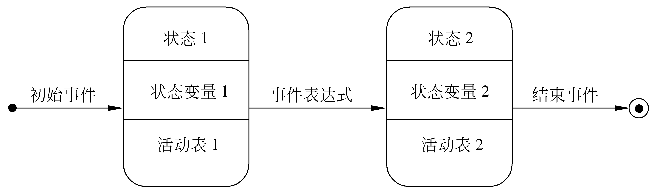
3.6 状态转换图
事件说明[守卫条件]/动作表达式
事件说明的语法为事件名(参数表)。
（2）符号表示
状态名
状态变量名及值
格式：事件名(参数表)/动作表达式
活动表中的3种标准事件：entry，exit和do。
Notes:
状态图中，初态用实心圆表示，终态用一对同心圆(内圆为实心圆)表示。
中间状态用圆角矩形表示，可以用两条水平横线把它分成上、中、下3个部分。上面部分为状态的名称，这部分是必须有的；中间部分为状态变量的名字和值，这部分是可选的；下面部分是活动表，这部分也是可选的。
活动表的语法格式如下：
事件名(参数表)/动作表达式
其中，“事件名”可以是任何事件的名称。在活动表中经常使用下述3种标准事件：entry，exit和do。entry事件指定进入该状态的动作，exit事件指定退出该状态的动作，而do事件则指定在该状态下的动作。需要时可以为事件指定参数表。活动表中的动作表达式描述应做的具体动作。
状态图中两个状态之间带箭头的连线称为状态转换，箭头指明了转换方向。状态变迁通常是由事件触发的，在这种情况下应在表示状态转换的箭头线上标出触发转换的事件表达式；如果在箭头线上未标明事件，则表示在源状态的内部活动执行完之后自动触发转换。

Slide 44
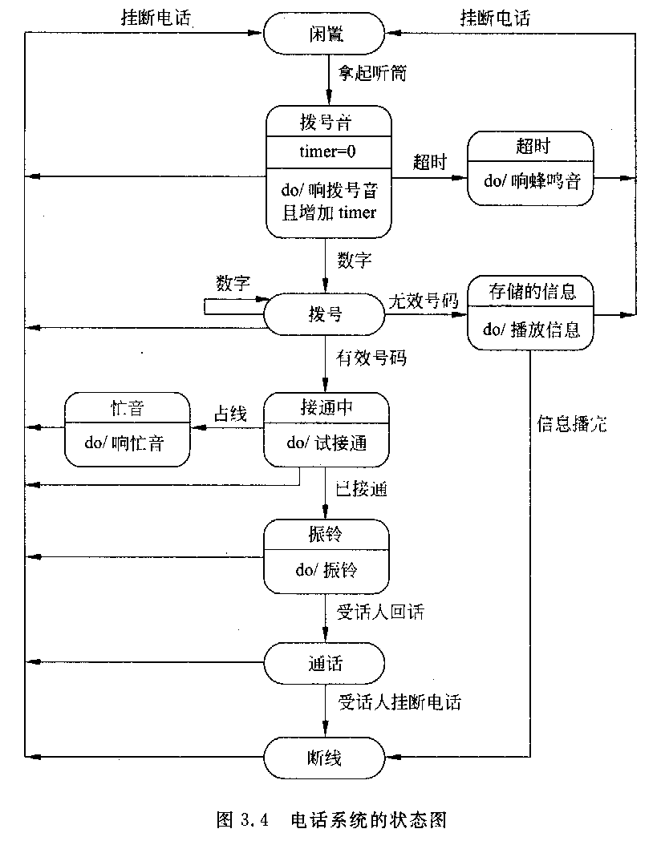
3.6 状态转换图
（3）例子

Slide 45
提纲
需求分析的任务
与用户沟通获取需求的方法
分析建模与规格说明
实体-联系图
数据规范化
状态转换图
其他图形工具
验证软件需求
Notes:
描述复杂的事物时，图形远比文字叙述要优越的多，它形象直观容易理解。前面分析了三种方法，下面将讲述在需求阶段可能会用到的其他三种图形工具。

Slide 46
3.7 其他图形工具
层次方框图
Warnier图
IPO图

Slide 47
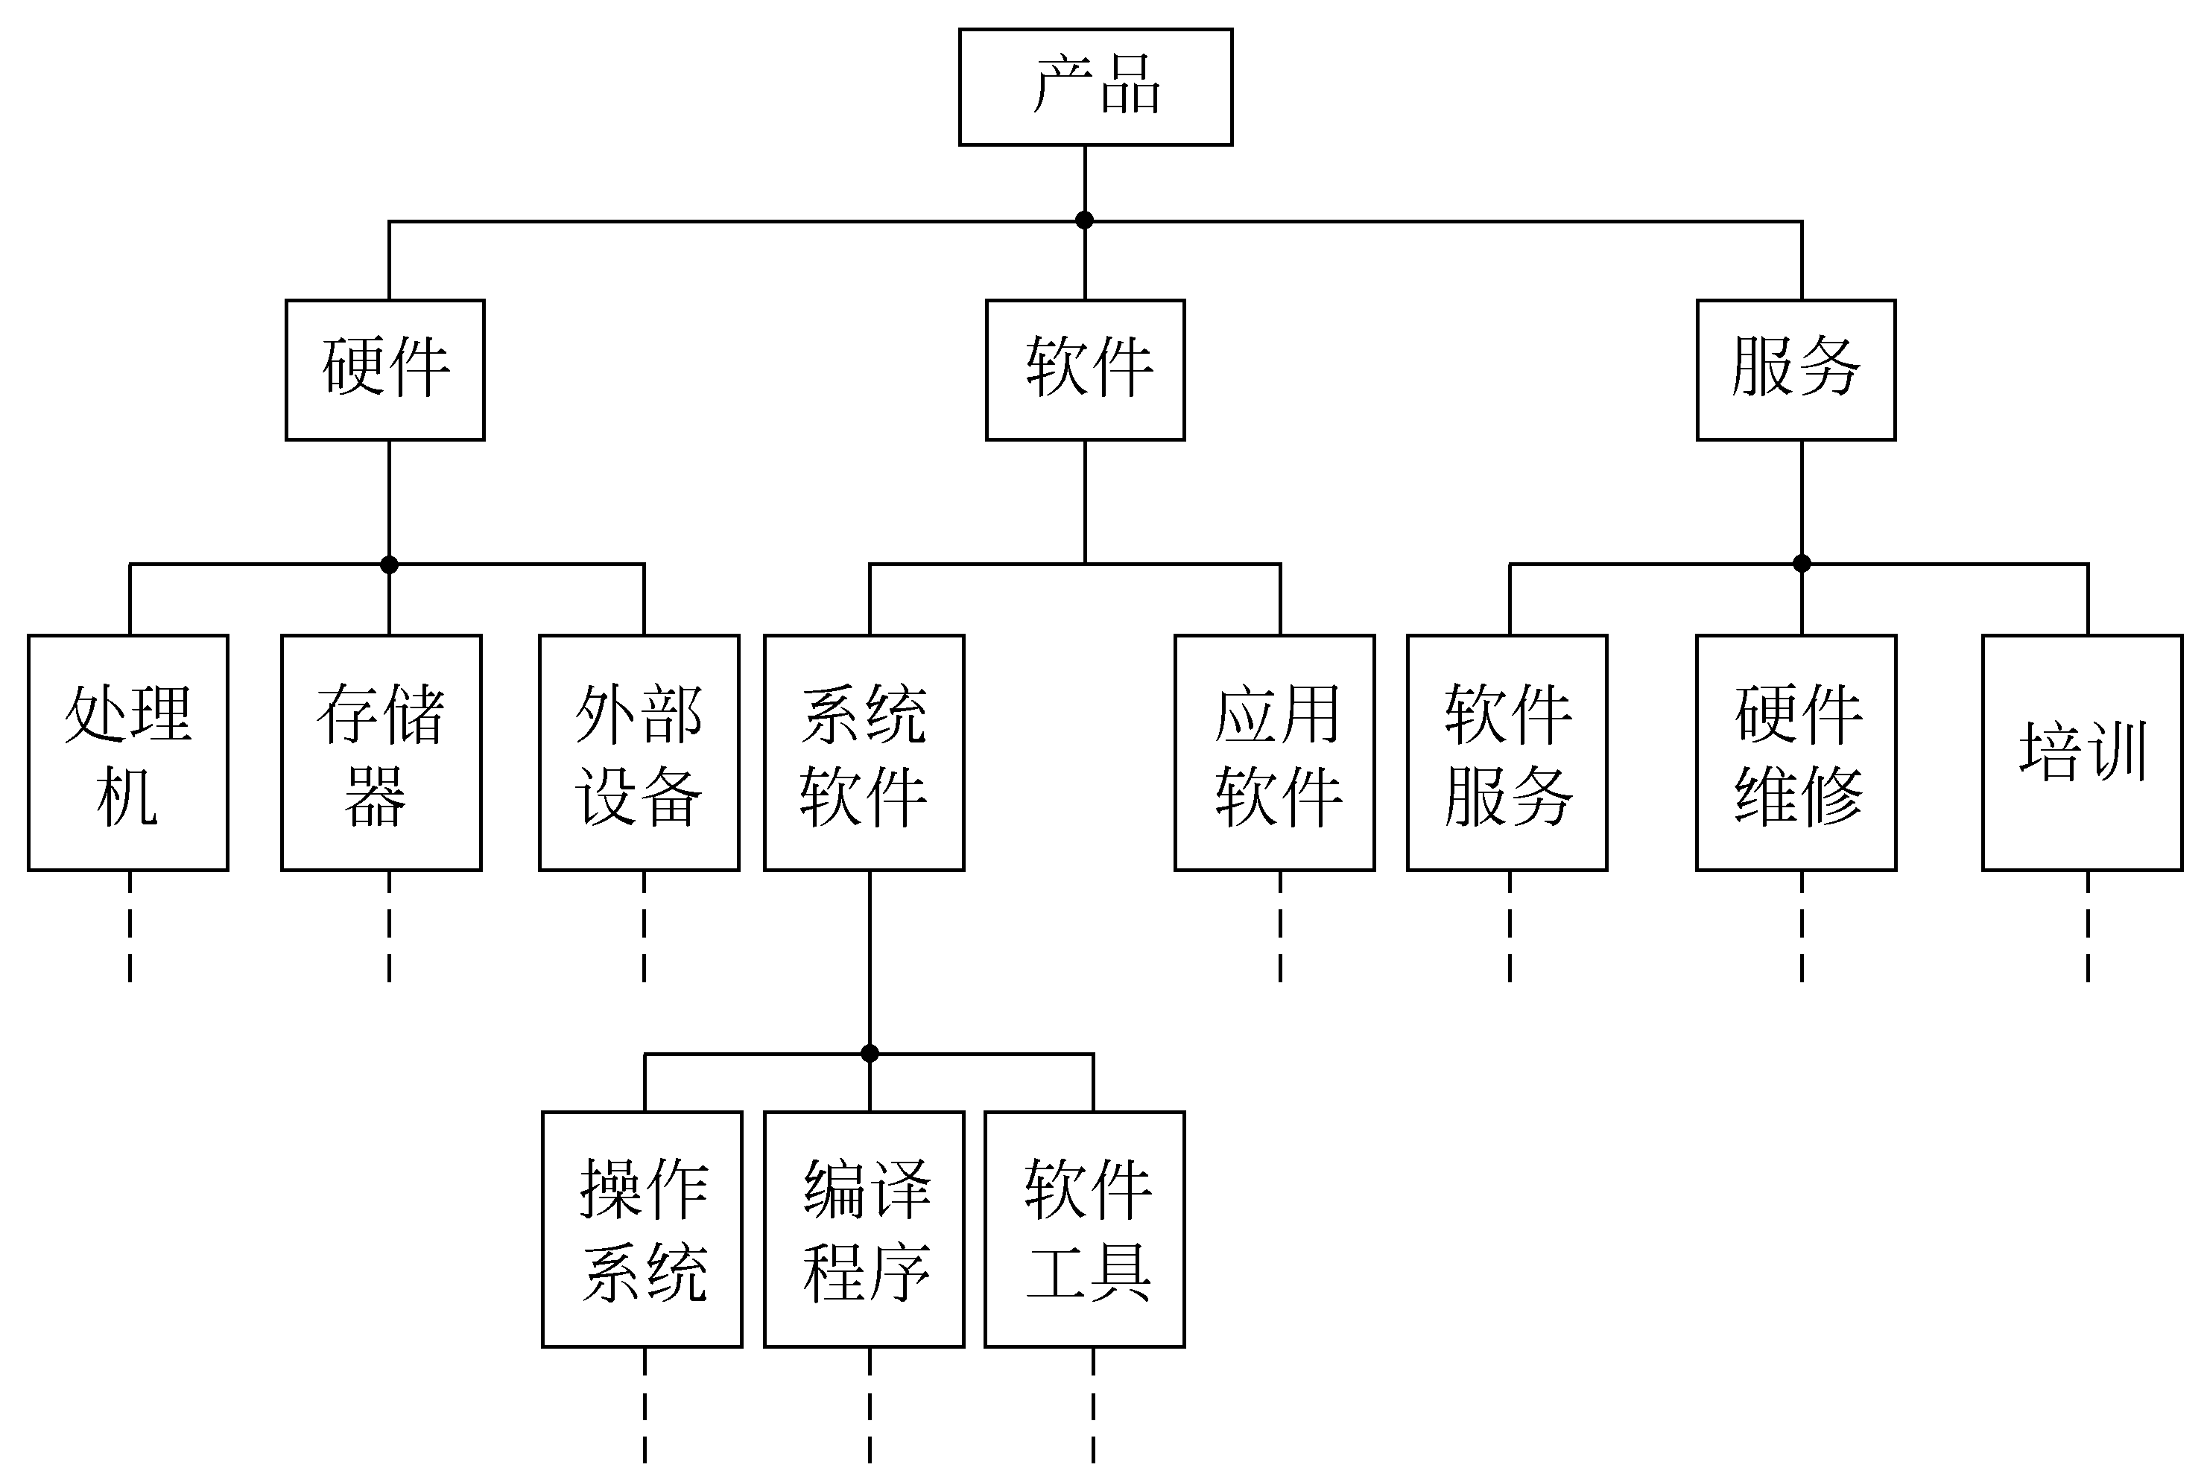
3.7 其他图形工具
（1）层次方框图
层次方框图用树形结构的一系列多层次的矩形框描绘数据的层次结构。
随着结构的精细化，层次方框图对数据结构也描绘得越来越详细，这种模式非常适合于需求分析阶段的需要。
Notes:
例如，描绘一家计算机公司全部产品的数据结构可以用图3.5中的层次方框图表示。
树形结构的顶层是一个单独的矩形框，它代表完整的数据结构，下面的各层矩形框代表这个数据的子集，最底层的各个框代表组成这个数据的实际数据元素(不能再分割的元素)。
随着结构的精细化，层次方框图对数据结构也描绘得越来越详细，这种模式非常适合于需求分析阶段的需要。系统分析员从对顶层信息的分类开始，沿图中每条路径反复细化，直到确定了数据结构的全部细节时为止。

Slide 48
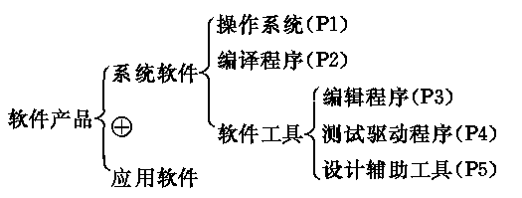
3.7 其他图形工具
（2）Warnier图
表示信息层次结构的另外一种图形工具。
可以指出一类信息或一个信息元素是重复出现的，也可以表示特定信息在某一类信息中是有条件地出现的。
Notes:
法国计算机科学家Warnier提出了表示信息层次结构的另外一种图形工具。和层次方框图类似，Warnier图也用树形结构描绘信息，但是这种图形工具比层次方框图提供了更丰富的描绘手段。
用Warnier图可以表明信息的逻辑组织，也就是说，它可以指出一类信息或一个信息元素是重复出现的，也可以表示特定信息在某一类信息中是有条件地出现的。因为重复和条件约束是说明软件处理过程的基础，所以很容易把Warnier图转变成软件设计的工具。
图3.6中的Warnier图表示一种软件产品要么是系统软件要么是应用软件。系统软件中有P1种操作系统，P2种编译程序，此外还有软件工具。软件工具是系统软件的一种，它又可以进一步细分为编辑程序、测试驱动程序和设计辅助工具，图中标出了每种软件工具的数量。

Slide 49
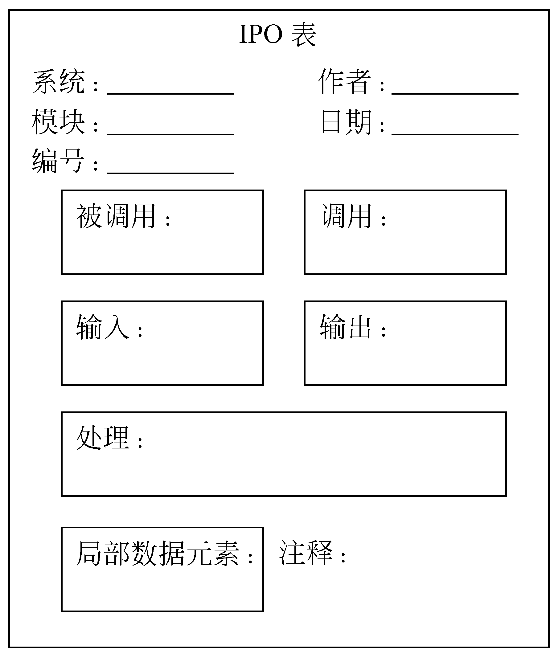
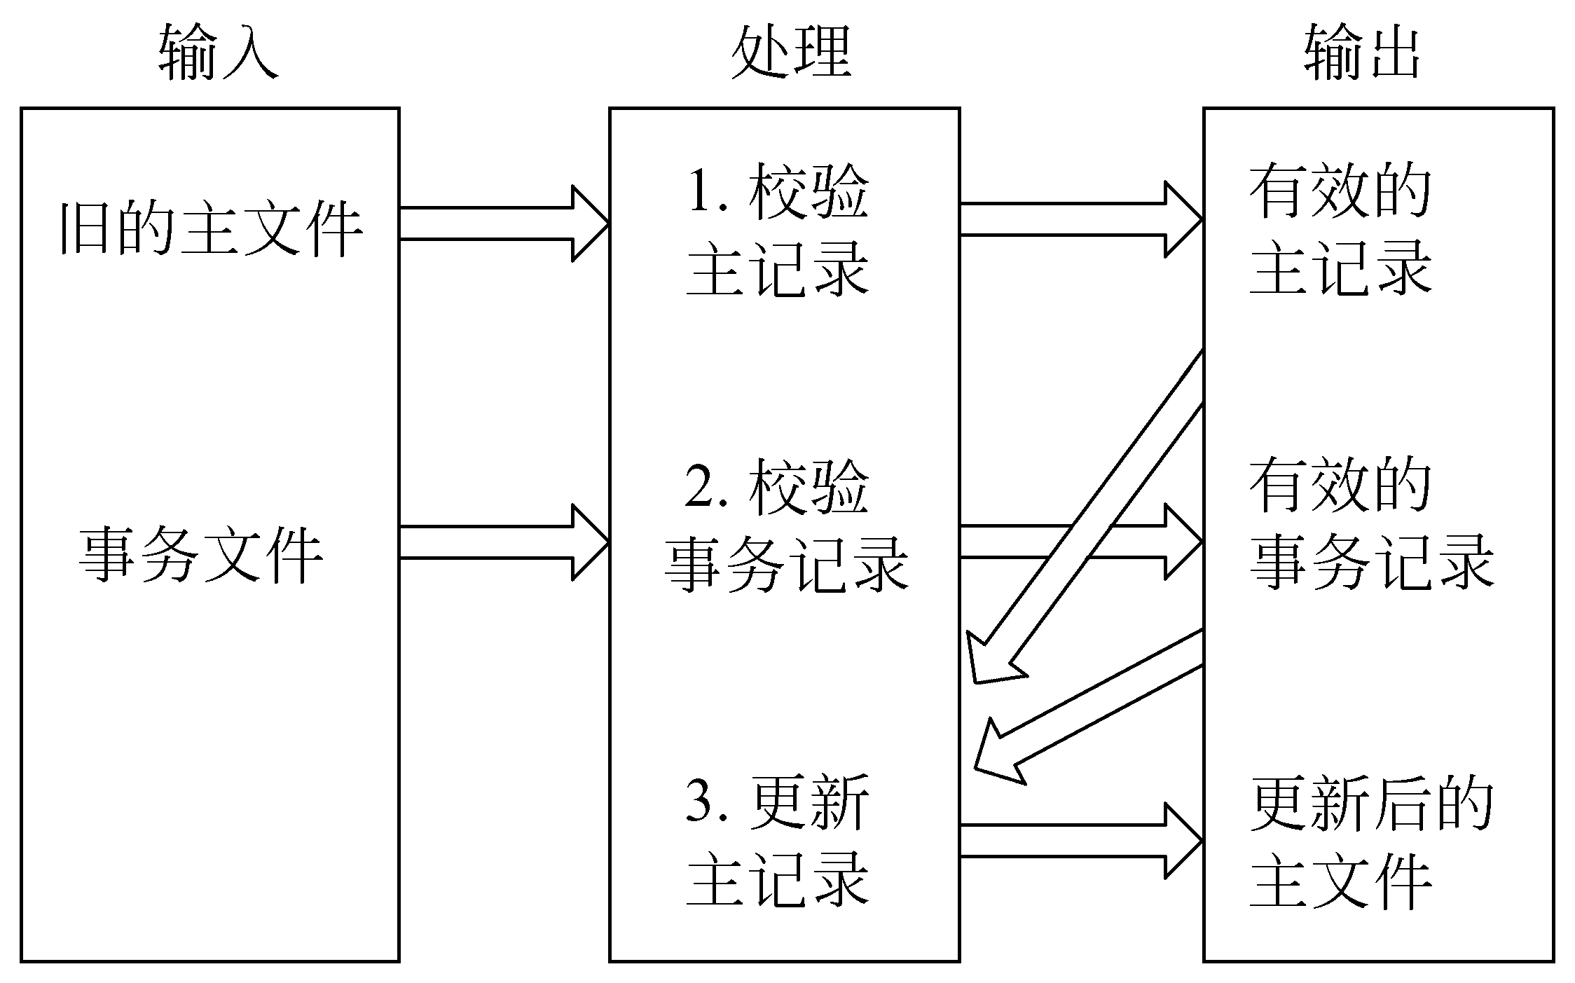
3.7 其他图形工具
（3）IPO图
IPO图是输入、处理、输出图的简称，它是美国IBM公司发展完善起来的一种图形工具，能够方便地描绘输入数据、对数据的处理和输出数据之间的关系。
Notes:
IPO图使用的基本符号既少又简单，因此很容易学会使用这种图形工具。它的基本形式是在左边的框中列出有关的输入数据，在中间的框内列出主要的处理，在右边的框内列出产生的输出数据。处理框中列出处理的次序暗示了执行的顺序，但是用这些基本符号还不足以精确描述执行处理的详细情况。在IPO图中还用类似向量符号的粗大箭头清楚地指出数据通信的情况。图3.7是一个主文件更新的例子，通过这个例子不难了解IPO图的用法。
本书建议使用一种改进的IPO图(也称为IPO表)，这种图中包含某些附加的信息，在软件设计过程中将比原始的IPO图更有用。如图3.8所示。在需求分析阶段可以使用IPO图简略地描述系统的主要算法(即数据流图中各个处理的基本算法)。当然，在需求分析阶段，IPO图中的许多附加信息暂时还不具备，但是在软件设计阶段可以进一步补充修正这些图，作为设计阶段的文档。这正是在需求分析阶段用IPO图作为描述算法的工具的重要优点。

Slide 50
提纲
需求分析的任务
与用户沟通获取需求的方法
分析建模与规格说明
实体-联系图
数据规范化
状态转换图
其他图形工具
验证软件需求

Slide 51
3.8 验证软件需求
（1）从哪些方面验证
一致性
所有需求必须是一致的，任何一条需求不能和其他需求互相矛盾。
完整性
需求必须是完整的，规格说明书应该包括用户需要的每一个功能或性能。
现实性
现实性指定的需求应该是用现有的硬件技术和软件技术基本上可以实现的。
有效性
必须证明需求是正确有效的，确实能解决用户面对的问题。
Notes:
需求分析阶段的工作结果是开发软件系统的重要基础，大量统计数字表明，软件系统中15%的错误起源于错误的需求。为了提高软件质量，确保软件开发成功，降低软件开发成本，一旦对目标系统提出一组要求之后，必须严格验证这些需求的正确性。一般说来，应该从下述4个方面进行验证：

Slide 52
3.8 验证软件需求
（2）验证的方法
验证
一致性
自然语言：人工技术
形式化语言：软件工具
验证
完整性
验证
有效性
验证
现实性
Notes:
当需求分析的结果是用自然语言书写的时候，除了靠人工技术审查验证软件系统规格说明书的正确性之外，目前还没有其他更好的“测试”方法。但是，这种非形式化的规格说明书是难于验证的，特别在目标系统规模庞大、规格说明书篇幅很长的时候，人工审查的效果是没有保证的，冗余、遗漏和不一致等问题可能没被发现而继续保留下来，以致软件开发工作不能在正确的基础上顺利进行。
为了克服上述困难，人们提出了形式化的描述软件需求的方法。当软件需求规格说明书是用形式化的需求陈述语言书写的时候，可以用软件工具验证需求的一致性(见3.8.3节)，从而能有效地保证软件需求的一致性。

Slide 53
3.8 验证软件需求
（2）验证的方法
这类软件工具应该满足下列要求：
(1) 必须有形式化的语法(或表)，因此可以用计算机自动处理使用这种语法说明的内容；
(2) 使用这个软件工具能够导出详细的文档；
(3) 必须提供分析(测试)规格说明书的不一致性和冗余性的手段，并且应该能够产生一组报告指明对完整性分析的结果；
(4) 使用这个软件工具之后，应该能够改进通信状况。
比较代表性的是：RSL（需求陈述语言），PSL/PSA（问题陈述语言/问题陈述分析程序）

Slide 54
3.8 验证软件需求
（2）验证的方法
验证
一致性
自然语言：人工技术
形式化语言：软件工具
验证
完整性
主要是利用原型系统
验证
有效性
验证
现实性
参照以往开发类似系统的经验必要的时候应该采用仿真或性能模拟技术
Notes:
只有目标系统的用户才真正知道软件需求规格说明书是否完整、准确地描述了他们的需求。因此，检验需求的完整性，特别是证明系统确实满足用户的实际需要(即，需求的有效性)，只有在用户的密切合作下才能完成。然而许多用户并不能清楚地认识到他们的需要(特别在要开发的系统是全新的，以前没有使用类似系统的经验时，情况更是如此)，不能有效地比较陈述需求的语句和实际需要的功能。只有当他们有某种工作着的软件系统可以实际使用和评价时，才能完整确切地提出他们的需要。
理想的做法是先根据需求分析的结果开发出一个软件系统，请用户试用一段时间以便能认识到他们的实际需要是什么，在此基础上再写出正式的“正确的”规格说明书。但是，这种做法将使软件成本增加一倍，因此实际上几乎不可能采用这种方法。使用原型系统是一个比较现实的替代方法，开发原型系统所需要的成本和时间可以大大少于开发实际系统所需要的。用户通过试用原型系统，也能获得许多宝贵的经验，从而可以提出更符合实际的要求。
为了验证需求的现实性，分析员应该参照以往开发类似系统的经验，分析用现有的软、硬件技术实现目标系统的可能性。必要的时候应该采用仿真或性能模拟技术，辅助分析软件需求规格说明书的现实性。

Slide 55
提纲
需求分析的任务
与用户沟通获取需求的方法
分析建模与规格说明
实体-联系图
数据规范化
状态转换图
其他图形工具
验证软件需求

Slide 56
本章结束
软件工程

